Slide 1
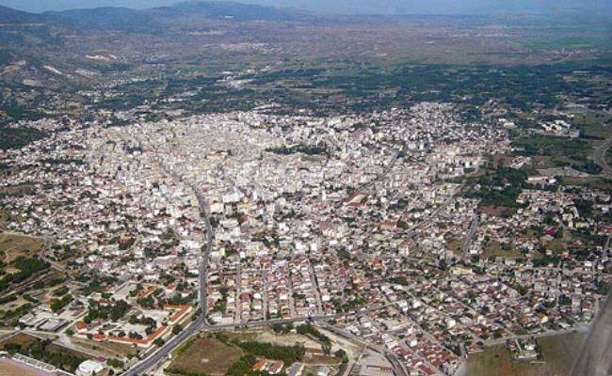
Επιλογές σπουδών μετά την Α’ τάξη ΕΠΑ.Λ.
Νομός / Π.Ε. Σερρών – Τομείς & Ειδικότητες (σχ. έτος 2025–2026)
Μάθημα: Σ.Ε.Π. (Α’ τάξη ΕΠΑ.Λ.)
Ονοματεπώνυμο: ____________ Τμήμα: ____
Notes:
[Sources]
- https://www.gtp.gr/showphoto.asp?FN=%2FMGfiles%2Flocation%2Fimage10868%5B6729%5D.jpg&H=400&W=650 (φωτογραφία φόντου)
- https://www.esos.gr/sites/default/files/articles-2023/20250203363.pdf (ΦΕΚ Β’ 3363/01.07.2025 – Τομείς & Ειδικότητες ΕΠΑΛ 2025–2026)
[/Sources]

Slide 2
Τι επιλέγω μετά την Α’ τάξη;
Στην Α’ τάξη όλοι έχουν κοινό πρόγραμμα. Από τη Β’ τάξη επιλέγεις Τομέα και στη Γ’ τάξη Ειδικότητα.
Β’ τάξη: Επιλογή Τομέα
Γ’ τάξη: Επιλογή Ειδικότητας
Διαλέγεις τον τομέα που σε ενδιαφέρει.
Κάνεις μαθήματα γενικής παιδείας + εργαστηριακά του τομέα.
Η επιλογή αυτή «οδηγεί» σε συγκεκριμένες ειδικότητες στη Γ’ τάξη.
Διαλέγεις 1 ειδικότητα μέσα στον τομέα σου.
Παίρνεις πτυχίο ειδικότητας επιπέδου 4.
Μπορείς (μετά) να συνεχίσεις σε Μαθητεία (επίπεδο 5) ή/και σπουδές.
Πηγή ειδικοτήτων: ΦΕΚ Β’ 3363/01.07.2025 (ΥΑ Φ20/76737/Δ4)
Notes:
[Sources]
- https://www.esos.gr/sites/default/files/articles-2023/20250203363.pdf (ορίζει «Τομείς Β’ τάξης και Ειδικότητες Γ’ τάξης» για το 2025–2026)
- https://epal-irakl.ser.sch.gr/ (γενική περιγραφή για ΕΠΑΛ, μαθητεία κ.ά.)
[/Sources]

Slide 3
Κύριοι Τομείς των ΕΠΑ.Λ. (γενικά)
9 βασικοί τομείς (ενδεικτικά)
Γεωπονίας, Τροφίμων & Περιβάλλοντος
Ηλεκτρολογίας, Ηλεκτρονικής & Αυτοματισμού
Καλλιέργειες, τρόφιμα, περιβάλλον
Εγκαταστάσεις, δίκτυα, τηλεπικοινωνίες
Διοίκησης & Οικονομίας
Δομικών Έργων & Γεωπληροφορικής
Λογιστική, τουρισμός, marketing, logistics
Τεχνικά έργα, σχέδιο, GIS
Πληροφορικής
Εφαρμοσμένων Τεχνών
Δίκτυα, εφαρμογές, web
Γραφιστική, εσωτερική διακόσμηση
Υγείας – Πρόνοιας – Ευεξίας
(όπου υπάρχει) Ναυτιλιακών Επαγγελμάτων
Νοσηλευτική, βρεφονηπιοκομία, αισθητική
Πλοίαρχος/Μηχανικός Ε.Ν.
Μηχανολογίας
Οχήματα, ψύξη/κλιματισμός, εγκαταστάσεις
Σημ.: Δεν λειτουργούν όλοι οι τομείς σε κάθε σχολείο.
Notes:
[Sources]
- https://www.esos.gr/sites/default/files/articles-2023/20250203363.pdf (λίστα τομέων/ειδικοτήτων ανά ΕΠΑΛ)
[/Sources]

Slide 4
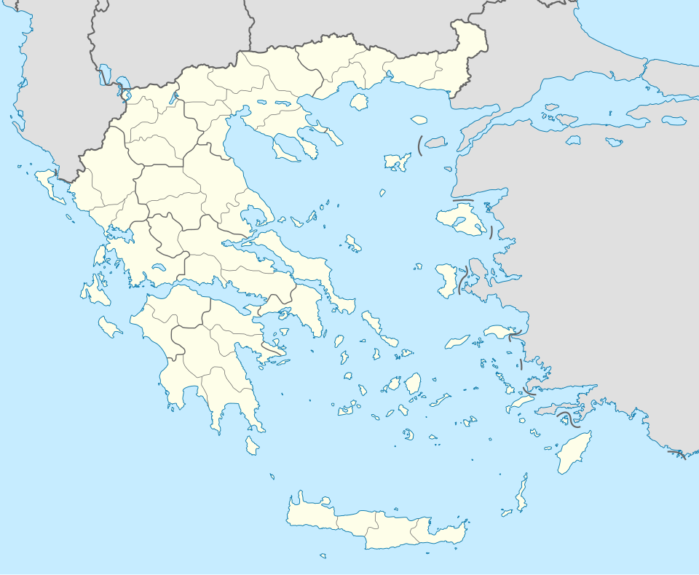
ΕΠΑ.Λ. που αναφέρονται για την Π.Ε. Σερρών
Σχολικές μονάδες (όπως εμφανίζονται στο ΦΕΚ):
1ο ΕΠΑΛ Σερρών
2ο ΕΠΑΛ Σερρών
4ο Εσπερινό ΕΠΑΛ Σερρών
ΕΠΑΛ Ηράκλειας Σερρών
ΕΠΑΛ Νέας Ζίχνης
ΕΠΑΛ Νιγρίτας
ΕΠΑΛ Ροδόπολης
ΕΠΑΛ Σιδηροκάστρου
Τα στοιχεία ειδικοτήτων προέρχονται από ΦΕΚ Β’ 3363/01.07.2025 (ΥΑ Φ20/76737/Δ4).
Notes:
[Sources]
- https://upload.wikimedia.org/wikipedia/commons/thumb/d/de/Greece_location_map.svg/960px-Greece_location_map.svg.png (χάρτης Ελλάδας)
- https://www.esos.gr/sites/default/files/articles-2023/20250203363.pdf (ΦΕΚ Β’ 3363/01.07.2025 – ενότητα «ΔΙΕΥΘΥΝΣΗ Δ.Ε. ΣΕΡΡΩΝ»)
[/Sources]

Slide 5
1ο ΕΠΑΛ Σερρών – Τομείς & Ειδικότητες
Δομικά Έργα
Μηχανολογία
Τεχνικός Δομικών Έργων και Γεωπληροφορικής
Τεχνικός Μηχανολογικών Εγκαταστάσεων και Κατασκευών
Τεχνικός Θερμικών & Υδραυλικών Εγκαταστάσεων (Πετρέλαιο/Φυσικό Αέριο)
Τεχνικός Εγκαταστάσεων Ψύξης, Αερισμού & Κλιματισμού
Τεχνικός Οχημάτων
Εφαρμοσμένες Τέχνες
Πληροφορική
Γραφικών Τεχνών
Σχεδιασμού-Διακόσμησης Εσωτερικών Χώρων
Τεχνικός Εφαρμογών Πληροφορικής
Τεχνικός Η/Υ και Δικτύων Η/Υ
Ηλεκτρολογία/Ηλεκτρονική
Υγεία – Ευεξία
Τεχνικός Ηλεκτρολογικών Συστημάτων, Εγκαταστάσεων & Δικτύων
Τεχνικός Ηλεκτρονικών & Υπολογιστικών Συστημάτων, Δικτύων & Τηλεπικοινωνιών
Βοηθός Φυσικοθεραπευτή
Αισθητικής Τέχνης
Κομμωτικής Τέχνης
Πηγή: ΦΕΚ Β’ 3363/01.07.2025 (ΥΑ Φ20/76737/Δ4)
Notes:
[Sources]
- https://www.esos.gr/sites/default/files/articles-2023/20250203363.pdf (ΔΙΕΥΘΥΝΣΗ Δ.Ε. ΣΕΡΡΩΝ – 1ο ΕΠΑΛ ΣΕΡΡΩΝ, σελ. 80–81 του PDF)
[/Sources]

Slide 6
2ο ΕΠΑΛ Σερρών – Τομείς & Ειδικότητες
Γεωπονίας, Τροφίμων & Περιβάλλοντος
Τεχνικός Φυτικής Παραγωγής
Τεχνικός Ζωικής Παραγωγής
Τεχνικός Ανθοκομίας & Αρχιτεκτονικής Τοπίου
Τεχνικός Τεχνολογίας Τροφίμων και Ποτών
Διοίκησης & Οικονομίας
Υπάλληλος Διοίκησης και Οικονομικών Υπηρεσιών
Υπάλληλος Αποθήκης & Συστημάτων Εφοδιασμού
Υπάλληλος Εμπορίας & Διαφήμισης
Υπάλληλος Τουριστικών Επιχειρήσεων
Υγείας – Πρόνοιας – Ευεξίας
Βοηθός Νοσηλευτή
Βοηθός Ιατρικών – Βιολογικών Εργαστηρίων
Βοηθός Βρεφονηπιοκόμων
Πηγή: ΦΕΚ Β’ 3363/01.07.2025 (ΥΑ Φ20/76737/Δ4)
Notes:
[Sources]
- https://www.esos.gr/sites/default/files/articles-2023/20250203363.pdf (ΔΙΕΥΘΥΝΣΗ Δ.Ε. ΣΕΡΡΩΝ – 2ο ΕΠΑΛ ΣΕΡΡΩΝ, σελ. 81 του PDF)
[/Sources]

Slide 7
4ο Εσπερινό ΕΠΑΛ Σερρών – Τομείς & Ειδικότητες
Γεωπονία/Τρόφιμα
Μηχανολογία
Τεχνικός Τεχνολογίας Τροφίμων και Ποτών
Τεχνικός Ανθοκομίας & Αρχιτεκτονικής Τοπίου
Τεχνικός Εγκαταστάσεων Ψύξης, Αερισμού & Κλιματισμού
Τεχνικός Θερμικών & Υδραυλικών Εγκαταστάσεων (Πετρέλαιο/Φυσικό Αέριο)
Τεχνικός Οχημάτων
Διοίκηση & Οικονομία
Πληροφορική
Υπάλληλος Διοίκησης και Οικονομικών Υπηρεσιών
Υπάλληλος Τουριστικών Επιχειρήσεων
Τεχνικός Εφαρμογών Πληροφορικής
Τεχνικός Η/Υ και Δικτύων Η/Υ
Ηλεκτρολογία
Υγεία – Ευεξία
Τεχνικός Ηλεκτρολογικών Συστημάτων, Εγκαταστάσεων & Δικτύων
Βοηθός Νοσηλευτή
Βοηθός Βρεφονηπιοκόμων
Βοηθός Φυσικοθεραπευτή
Πηγή: ΦΕΚ Β’ 3363/01.07.2025 (ΥΑ Φ20/76737/Δ4)
Notes:
[Sources]
- https://www.esos.gr/sites/default/files/articles-2023/20250203363.pdf (ΔΙΕΥΘΥΝΣΗ Δ.Ε. ΣΕΡΡΩΝ – 4ο ΕΣΠΕΡΙΝΟ ΕΠΑΛ ΣΕΡΡΩΝ, σελ. 81 του PDF)
[/Sources]

Slide 8
ΕΠΑΛ Ηράκλειας & ΕΠΑΛ Νέας Ζίχνης – Ειδικότητες
ΕΠΑΛ Ηράκλειας Σερρών
ΕΠΑΛ Νέας Ζίχνης
Διοίκηση & Οικονομία: Υπάλληλος Διοίκησης και Οικονομικών Υπηρεσιών
Πληροφορική: Τεχνικός Εφαρμογών Πληροφορικής
Υγεία – Ευεξία: Βοηθός Νοσηλευτή / Βοηθός Βρεφονηπιοκόμων
Γεωπονία/Τρόφιμα: Τεχνικός Φυτικής Παραγωγής
Πληροφορική: Τεχνικός Εφαρμογών Πληροφορικής
Tip: Αν σου αρέσει το αγρο-διατροφικό πεδίο, εδώ έχεις «καθαρή» κατεύθυνση.
Πηγή: ΦΕΚ Β’ 3363/01.07.2025 (ΥΑ Φ20/76737/Δ4)
Notes:
[Sources]
- https://www.esos.gr/sites/default/files/articles-2023/20250203363.pdf (ΔΙΕΥΘΥΝΣΗ Δ.Ε. ΣΕΡΡΩΝ – ΕΠΑΛ ΗΡΑΚΛΕΙΑΣ & ΕΠΑΛ ΝΕΑΣ ΖΙΧΝΗΣ, σελ. 81 του PDF)
- https://epal-irakl.ser.sch.gr/ (επιβεβαίωση τομέων/ειδικοτήτων σχολείου)
- https://1epal-n-zichn.ser.sch.gr/?cat=21 (επιβεβαίωση ειδικοτήτων Ν. Ζίχνης)
[/Sources]

Slide 9
ΕΠΑΛ Νιγρίτας & ΕΠΑΛ Ροδόπολης – Ειδικότητες
ΕΠΑΛ Νιγρίτας
ΕΠΑΛ Ροδόπολης
Γεωπονία: Τεχνικός Φυτικής Παραγωγής
Ηλεκτρολογία/Ηλεκτρονική: Τεχνικός Ηλεκτρολογικών Συστημάτων, Εγκαταστάσεων & Δικτύων / Τεχνικός Ηλεκτρονικών & Υπολογιστικών Συστημάτων, Δικτύων & Τηλεπικοινωνιών
Μηχανολογία: Τεχνικός Οχημάτων / Τεχνικός Εγκαταστάσεων Ψύξης, Αερισμού & Κλιματισμού
Πληροφορική: Τεχνικός Εφαρμογών Πληροφορικής
Υγεία – Ευεξία: Βοηθός Νοσηλευτή / Βοηθός Βρεφονηπιοκόμων
Γεωπονία/Τρόφιμα: Τεχνικός Τεχνολογίας Τροφίμων και Ποτών
Διοίκηση: Υπάλληλος Διοίκησης και Οικονομικών Υπηρεσιών
Ηλεκτρολογία: Τεχνικός Ηλεκτρολογικών Συστημάτων, Εγκαταστάσεων & Δικτύων
Υγεία – Ευεξία: Αισθητικής Τέχνης
Tip: Μικρότερο σχολείο ≠ λιγότερες ευκαιρίες — δες τα εργαστήρια & τη μαθητεία.
Πηγή: ΦΕΚ Β’ 3363/01.07.2025 (ΥΑ Φ20/76737/Δ4)
Notes:
[Sources]
- https://www.esos.gr/sites/default/files/articles-2023/20250203363.pdf (ΔΙΕΥΘΥΝΣΗ Δ.Ε. ΣΕΡΡΩΝ – ΕΠΑΛ ΝΙΓΡΙΤΑΣ & ΕΠΑΛ ΡΟΔΟΠΟΛΗΣ, σελ. 81–82 του PDF)
- https://1epal-nigrit-new.ser.sch.gr/?page_id=409 (τομείς Νιγρίτας)
- https://blogs.sch.gr/epal-rodop/about/tomeis (τομείς Ροδόπολης)
[/Sources]

Slide 10
ΕΠΑΛ Σιδηροκάστρου – Τομείς & Ειδικότητες
Γεωπονία/Τρόφιμα
Διοίκηση & Οικονομία
Ηλεκτρολογία
Τεχνικός Φυτικής Παραγωγής
Υπάλληλος Διοίκησης και Οικονομικών Υπηρεσιών
Υπάλληλος Τουριστικών Επιχειρήσεων
Τεχνικός Ηλεκτρολογικών Συστημάτων, Εγκαταστάσεων & Δικτύων
Μηχανολογία
Πληροφορική
Τεχνικός Εγκαταστάσεων Ψύξης, Αερισμού & Κλιματισμού
Τεχνικός Μηχανολογικών Εγκαταστάσεων και Κατασκευών
Τεχνικός Οχημάτων
Τεχνικός Εφαρμογών Πληροφορικής
Πηγή: ΦΕΚ Β’ 3363/01.07.2025 (ΥΑ Φ20/76737/Δ4)
Notes:
[Sources]
- https://www.esos.gr/sites/default/files/articles-2023/20250203363.pdf (ΔΙΕΥΘΥΝΣΗ Δ.Ε. ΣΕΡΡΩΝ – ΕΠΑΛ ΣΙΔΗΡΟΚΑΣΤΡΟΥ, σελ. 82 του PDF)
- https://epal-sidir.ser.sch.gr/%CF%84%CE%BF%CE%BC%CE%B5%CE%AF%CF%82-%CE%B5%CE%B9%CE%B4%CE%B9%CE%BA%CF%8C%CF%84%CE%B7%CF%84%CE%B5%CF%82 (επιβεβαίωση ειδικοτήτων σχολείου)
[/Sources]

Slide 11
Πώς να διαλέξεις σωστά (mini οδηγός)
5 ερωτήσεις πριν επιλέξεις τομέα/ειδικότητα
Τι μου αρέσει να κάνω; (π.χ. κατασκευές, υπολογιστές, υγεία, φύση)
Σε τι είμαι καλός/ή; (δεξιότητες, μαθήματα, ομαδική δουλειά)
Πώς είναι τα εργαστήρια του σχολείου; (εξοπλισμός, projects)
Τι δουλειές/σπουδές ανοίγει; (μαθητεία, ΣΑΕΚ/ΙΕΚ, πανελλαδικές)
Πρακτικά: μετακίνηση, ωράριο, υποστήριξη (ΟΚ;)
Ιδέα για ΣΕΠ: Κάνε 2 «μικρές συνεντεύξεις» (1 μαθητής/τρια Β’ ή Γ’ + 1 εκπαιδευτικός τομέα).
Συμβουλή ΣΕΠ: Δοκίμασε «μικρές δοκιμές» πριν αποφασίσεις.
Notes:
[Sources]
- https://epal-irakl.ser.sch.gr/ (αναφορά σε μαθητεία και δυνατότητες αποφοίτων – ενδεικτικά)
[/Sources]

Slide 12
Επόμενα βήματα
Διάλεξε 2–3 σχολεία/τομείς που σε ενδιαφέρουν.
Ρώτα για τα εργαστήρια και τα projects που κάνουν.
Δες αν υπάρχει μαθητεία ή συνεργασίες με φορείς/επιχειρήσεις.
Μίλησε με τον/την υπεύθυνο/η ΣΕΠ και τους καθηγητές τομέα.
Κράτα σημειώσεις: τι σου άρεσε, τι σε δυσκόλεψε, τι θα ήθελες.
Καλή επιτυχία! 🙂
Notes:
[Sources]
- https://www.esos.gr/sites/default/files/articles-2023/20250203363.pdf (αναφορά πηγής ειδικοτήτων)
[/Sources]

Slide 13
Μίνι Οδηγός – Βιωματικές Ασκήσεις (ΣΕΠ)
Στόχος:
Οι μαθητές να γνωρίσουν τις επιλογές σπουδών μετά την Α΄ ΕΠΑ.Λ.
και να συνδέσουν τα ενδιαφέροντά τους με τομείς και ειδικότητες.

Slide 14
Άσκηση 1 & 2
1. Τι μου ταιριάζει;
- Τι μου αρέσει;
- Σε τι είμαι καλός/ή;
2. Γνωρίζω τις ειδικότητες
Ομαδική εργασία: παρουσίαση μίας ειδικότητας.

Slide 15
Άσκηση 3 – Αναστοχασμός
3. Επαγγελματικός ρόλος
Πού μπορεί να εργαστεί ένας απόφοιτος;
Συζήτηση:
- Τι έμαθα;
- Ποια ειδικότητα μου ταιριάζει και γιατί;

